Slide 1
Лекція 8.
Моделі структури властивостей експертної оцінки системи діагностики технічного стану будівель

Slide 2
Знос будівель прискорюється при прояві дефектів, що були допущені в ході дослідження та вибору ділянок для будівництва, при проектуванні і зведенні будівель, а також через порушення правил експлуатації.
Дефекти будівель в нормальних умовах є наслідком або недостатньої кваліфікації дослідників, проектувальників, працівників, що приймають будівлі в експлуатацію, або недбалості цих осіб. Дефекти можуть виникати також в процесі проектування та будівництві будівель при здійсненні в них виробництва робіт по новій технології, зведенні в маловивчених в будівельному відношенні районах та в інших складних умовах.
Найбільш небезпечні дефекти в основах і фундаментах, в стінах, тобто в основних конструкціях, оскільки їх прояв веде до деформацій і руйнування всієї будівлі. Менш небезпечні дефекти в перегородках та інших ненесучих конструкціях.
При експлуатації будівель важливо оцінити характер і небезпеку пошкоджень. Причини, що викликають пошкодження наступні: дії зовнішніх чинників; дії внутрішніх чинників, обумовлених технологічним процесом; прояв дефектів, допущених при дослідженнях, проектуванні, зведенні будівлі; недоліки і порушення правил експлуатації будівель.
Тому побудова моделей структури властивостей в області проведення обстеження технічного стану будівель повинні привести до покращення всього спектру кількісних та якисних показників даної системи.

Slide 3



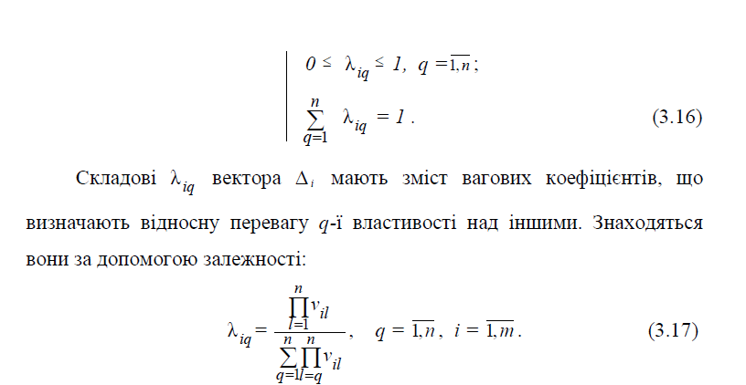
Існують декілька підходів до вирішення задач, які базуються на експертній обробці даних та побудові моделей структури властивостей при проведенні обстеження для вирішення задач діагностики.
Розглянемо функціонування даної системи, де h – кількість експертів. В залежності від ситуації система характеризується властивостями І і = {1,2,…, n} (категорія технічного стану) та (ширина ( розкриття тріщин).
Маючи в якості вихідних даних вектори (категорія технічного стану) і (ширина розкриття тріщин) по всіх ситуаціям ((кількість експертів), можна для кожної з них визначити вектор вагових коефіцієнтів , який представляє собою n – мірний вектор, де компоненти його пов’язані відношеннями:

Slide 4
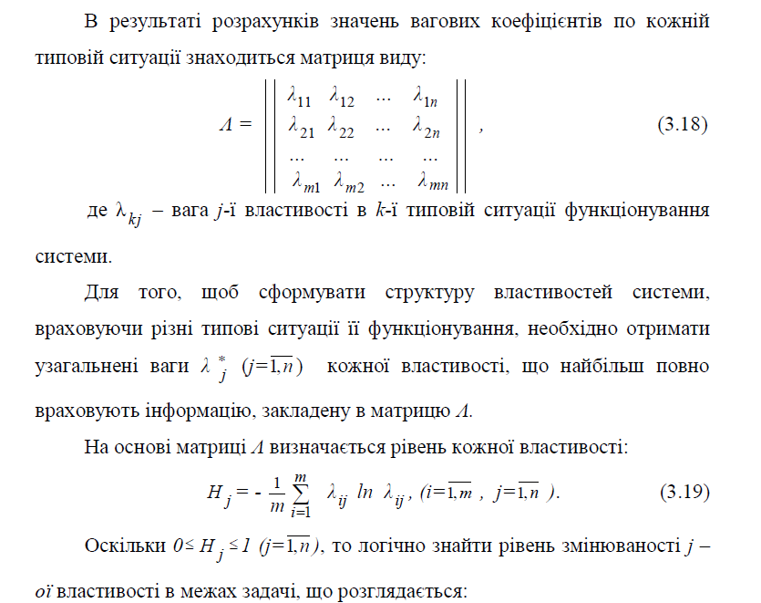

Slide 5

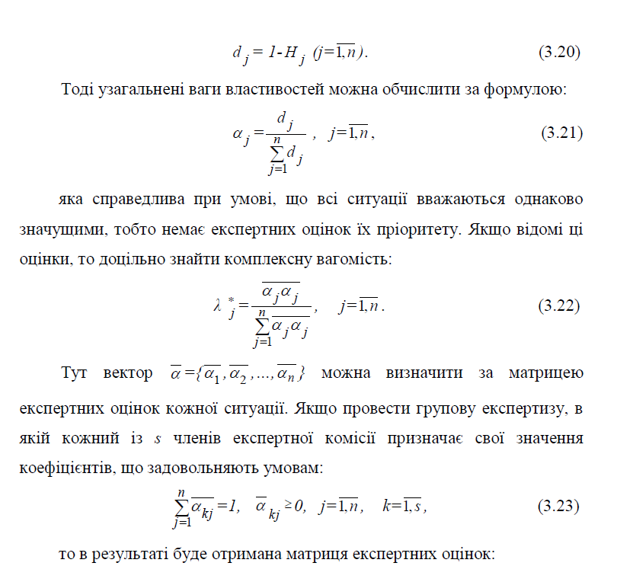

Slide 6
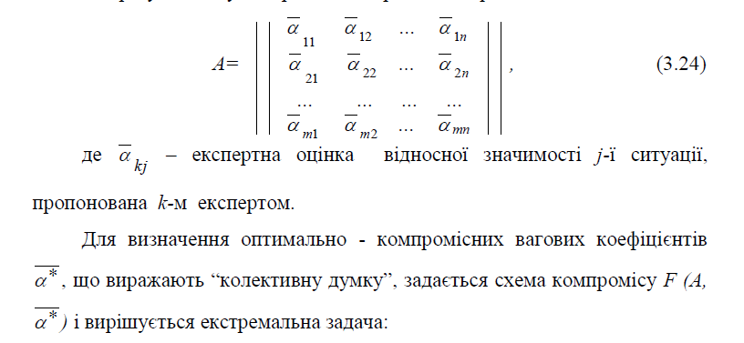
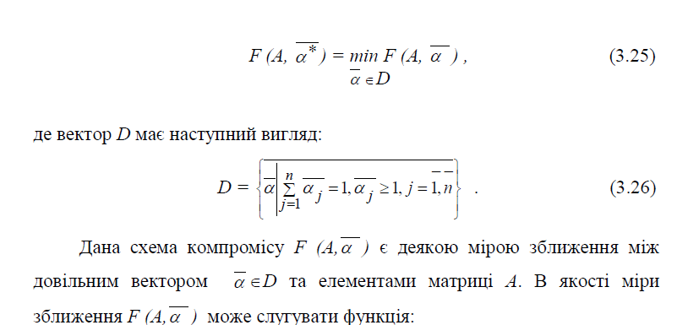

Slide 7
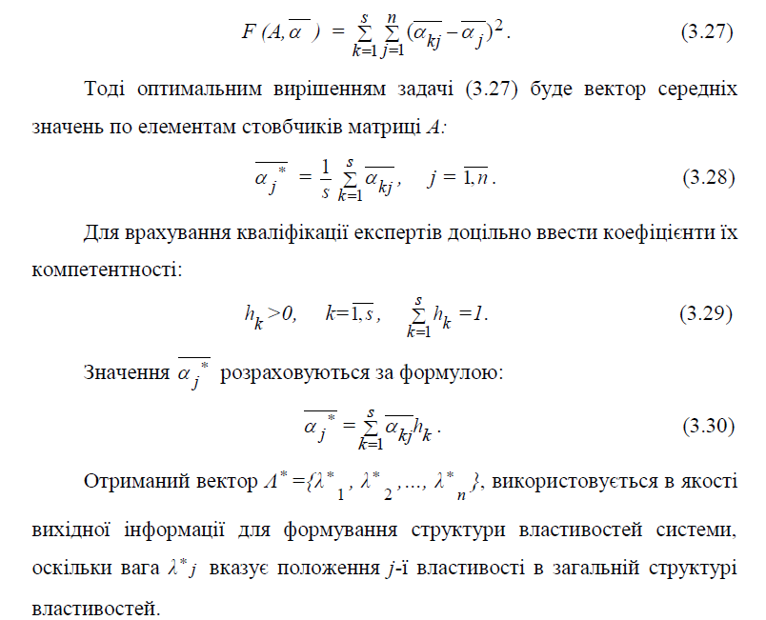

Slide 8
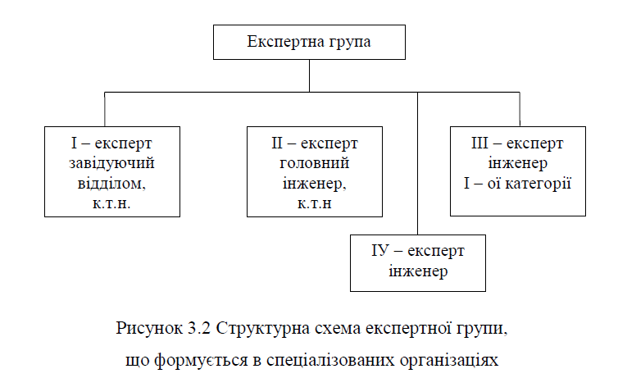
Процедуру побудови моделей структури властивостей для експертної системи можливо розглянути на прикладі обстеження технічного стану складської будівлі.
В організаціях, які займаються обстеженням, існують підрозділи в яких, як правило, формуються експертна група з 2 – 5 чоловік, що проводить обстеження технічного стану будівель (рис. 3.2).

Slide 9
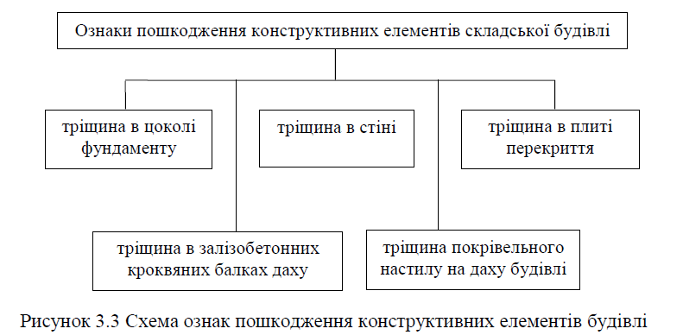
На рис. 3.3 представлені п’ять суттєвих ознак пошкодження основних конструктивних елементів будівлі, що розглядається.
Кожен з чотирьох експертів при проведенні обстеженні п’яти конструктивних елементів визначає ширину розкриття тріщини елемента та ставить у відповідність категорію технічного стану даного обстежуємого конструктивного елемента (2, 2/3, 3, 3/4, 4).
Результати експертних оцінок (Н) категорії технічного стану (І), ширини розкриття тріщин (V) та ознак пошкодження (М) зведені в табл. 3.5.
По залежності (3.17) знайдені компоненти вагового вектора λ ij для кожного з чотирьох експертів, тобто:

Slide 10
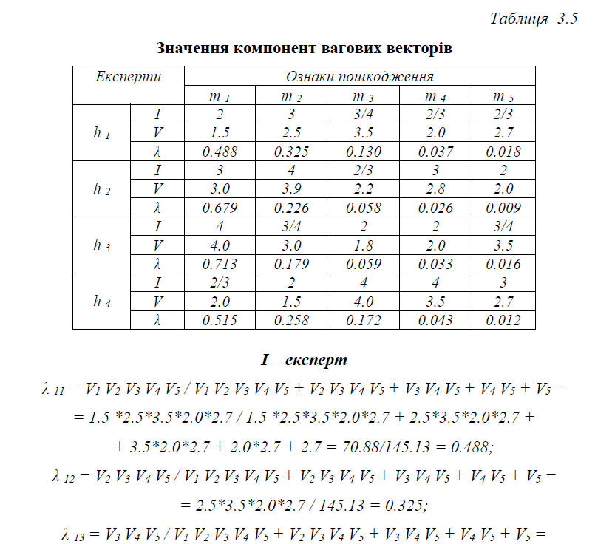

Slide 11
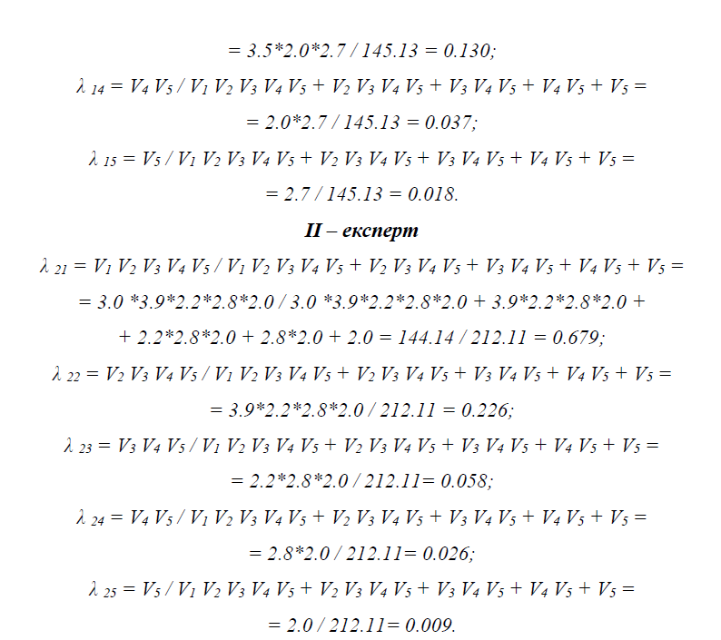

Slide 12
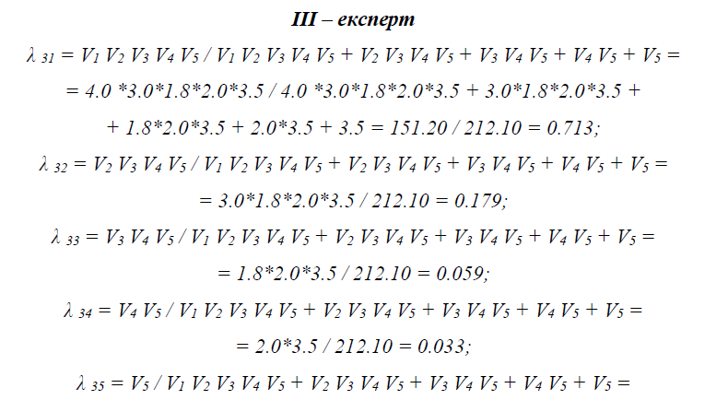
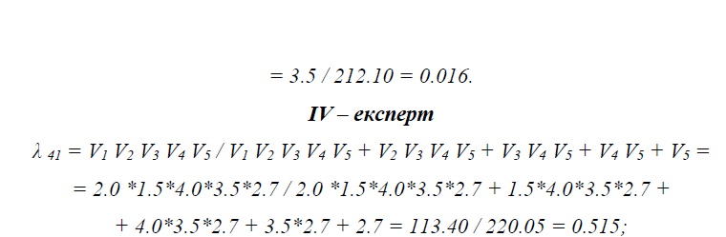

Slide 13
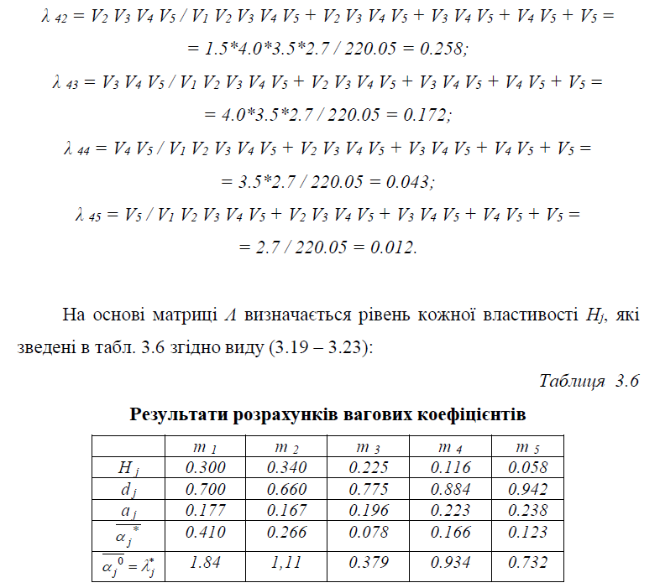

Slide 14
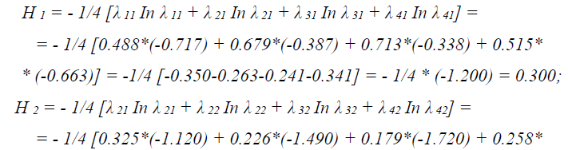
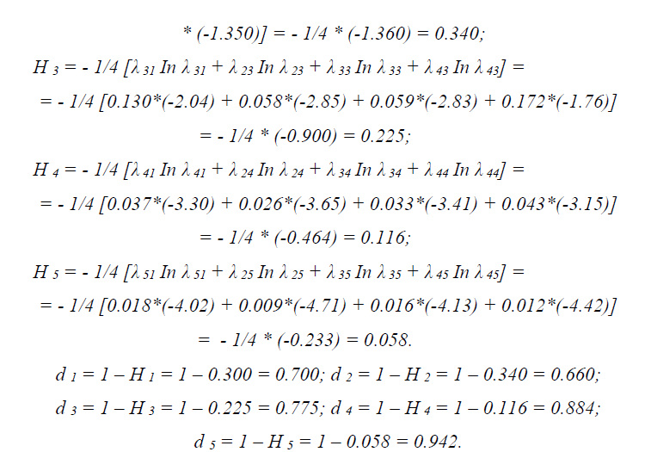

Slide 15
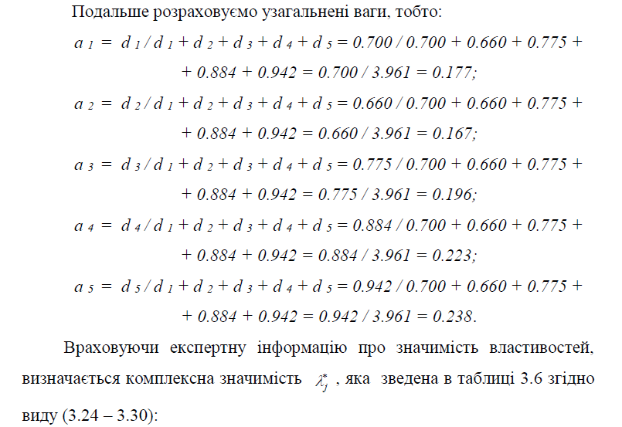

Slide 16
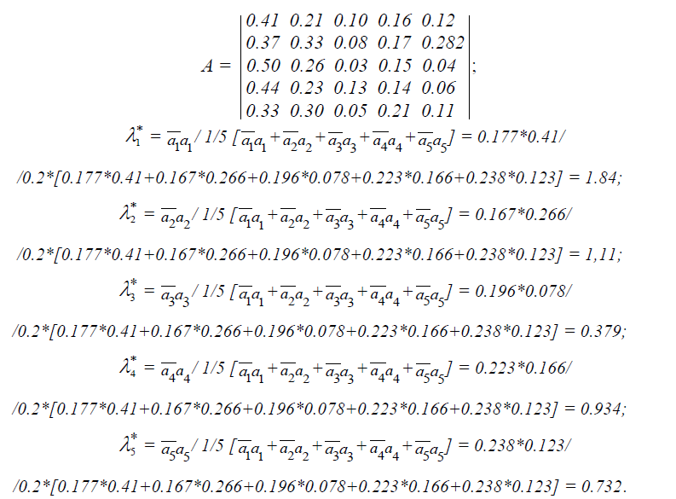

Slide 17
Запропоновані моделі та методи діагностики технічного стану будівель, які були підтверджені на прикладах експертної оцінки обстеження технічного стану, дозволяють вести процес спостереження та своєчасно приймати необхідні рішення щодо безпечної та надійної експлуатації будівель.

